Slide 1
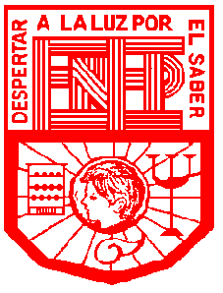
Escuela Normal de Educación Preescolar
Desarrollo Físico y Salud
CARTEL OBESIDAD INFANTIL
Equipo: Alma Griselda, Génesis Santana y Edna Viridana

Slide 2
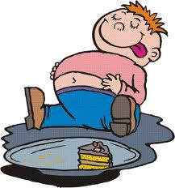
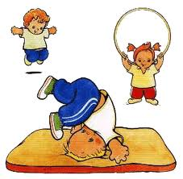
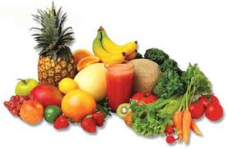
OBESIDAD INFANTIL
Acumulación excesiva de grasa corporal que sucede cuando hay “un desbalance entre la energía consumida y la energía quemada”.
Causas
Consecuencias
Combinacion de mucha energia consumida (calorias) y poca energia gastada (Act. Fisica)
Falta de comer sanamente.
Porblemas Familiares
Herencia genetica
Que el niño sufra de enfermedades peligrosas.
Que el niño ya no quiera comer lo que es sano.
Sufrira de bulling
Problemas respiratorios
Tratamientos
Que se modifique el estilo de vida del niño a uno mas saludable.
Ser un buen modelo llevando una vida saludable y activa.

